Slide 1
Etik?
Poul Jaszczak, Middelfart 14. april 2018

Slide 2
Hvem er jeg?

Slide 3
Hvorfor er vi til?
3
Det Etiske Råd i overskrifter
14-04-2018
Det Etiske Råd blev oprettet i 1987 efter det første IVF-barn blev født i Danmark
Det Etiske Råds arbejdsområde er bioteknologier, der berører menneskers liv, vores natur, miljø og fødevarer. Rådet arbejder desuden med alle etiske spørgsmål, der knytter sig til sundhedsvæsenet
Notes:
Rådvildhed! Fører til at bede nogen om at finde ud af hvad der er op og ned på en eller anden problematik. Facebook skandalen er blevet et andet eksempel, fordi flere og flere nu taler om at vi skal have et dataetisk råd for at vejlede os om hvad vi må og ikke må. Man kunne jo lidt provokerende sige at hvis man blot ville følge den aktuelle lovgivning ville vi nå et stykke vej. Og hvis vi samtidig lærer almindelig takt og tone kunne vi nå endnu et stykke men i den aktuelle sammenhæng er grænserne for hvad man kan og ikke kan flyttet og den offentlige forvaltning har, sagt lidt provokerende, været rystende ligeglade med hvorledes man behandlede vores elektroniske data. Se blot historien om cd-rommen med personnumre som oveni købet ukrypteret blev sendt til den en forkert adresse.

Slide 4
Rådet
4
Det Etiske Råd i overskrifter
14-04-2018
Medlemmerne er udpeget af indenrigs- og sundhedsministeren efter indstilling fra Folketingets udvalg og en række ministerier
Intet krav om konsensus – både flertallets og mindretallets holdninger præsenteres, fokus på argumenter, ikke på holdninger
Sekretariat

Slide 5
Medlemmerne
5
Det Etiske Råd i overskrifter
14-04-2018
må ikke være aktive i politik
er ulønnede
skal have indsigt i etiske, kulturelle, samfundsfaglige og andre faglige spørgsmål inden for Rådets virksomhedsområde (gælder kun for de medlemmer, der er indstillet af ministerierne)
bliver udpeget for en periode på tre år
mødes hver måned til rådsmøde
arbejdsgrupperne – Rådets maskinrum

Slide 6

Påstande!
Er alle akademikere: Nej!
Er altid enige: Nej!
Træffer politiske beslutninger: Nej!
Er udpeget på grund af deres kristne baggrund: Nej!
Notes:
Christoffer Alsruni var på trods af medlemskab varm fortaler for at nedklægge Vogternes Råd som han hånligt kaldte det.
6

Slide 7
Hvad laver vi?
7
Det Etiske Råd i overskrifter
14-04-2018
Rådgiver Folketinget, ministerier og offentlige myndigheder
Udbreder kendskab til og forståelse for komplicerede etiske problemstillinger igennem fx redegørelser og udtalelser
Skaber debat om etik i offentligheden
(Bidrager på embedsmandsniveau)

Slide 8
Aktiviteter
8
Det Etiske Råd i overskrifter
14-04-2018
Redegørelser, udtalelser og høringssvar
Debatarrangementer og konferencer
Bøger og antologier
Undervisningsmateriale og svar til elever og borgere (Etisk Forum for Unge, www.etikoglivet.dk, www.etikoglivetgym.dk)
Internationalt samarbejde

Slide 9
Temaer!
EFU: Etisk forum for unge
Big data: Beskyttelse af danske patienter
Wearables: Nye metoder til at måle ”sundhed”
Etik ved livets afslutning
Qaly: Kvalitetsjusteret leveår
Aktiv dødshjælp?
Omskæring af drenge
Notes:
Rødt fremhæver et tema som lige nu så politisk er skudt til, hjørne.
9

Slide 10
HVAD ER DET I DET HELE TAGET FOR NOGET, DET DER ETIK?
Notes:
Jeg fik en mail i torsdags fordi afsenderen havde læst at jeg skulle holde foredrag på mit gamle gymnasium Niels Steensens Gymnasium . Hun er universitets uddannet og en meget aktiv person! Hvorfor fremhæver jeg nu det? Fordi hun er et menneske som meget vel kunne have været fravalgt fordi hun har en kromosomfejl. Hun har Turners Syndrom (/engang ville jeg uden tøven sige, hun er en Turner, men det gør jeg ikke mere). Hvad er så det for noget.
Det er en medfødt udviklingsfejl fra det befrugtede ægs tidlige deling som består i at hun mangler et x kromosom.
Kan man det og alligevel leve et normalt liv. Det kan man godt hvis man bliver behandlet med henholdsvis væksthormon og kønshormon. Hun kan ikke få børn fordi hun ikke har ovarier men kan om nødvendigt blive gravid ved ægdonation.
Der er ca. 1300 kvinder i Danmark med Turners Syndrom.
I virkeligheden er det et tillfælde at det ikke er gået dem som for eksempel det er gået med mongolisme. Muligheden for nakkefoldsskanning og den tidlige kromosom bestemmelse blev indført med det klare formål at nedbringe antallet af fødte mongoler og man regnede faktisk på om det ikke kunne betale sig at forhindre fødsler af børn med trisomi og der gik faktisk ikke lang tid før man også diskuterede turner pigernes fremtid. Jeg blev flere gange kontaktet af foreningen specielt efter at jeg overtog kontrol af nogle af kvinderne fra min gamle chef.
Vil det være uetisk at foreslå at man aborterer fostre som mangler et x kromosom? De har godt nok brug for medicinsk behandling hvis de skal udvikle sig til normalt fungerende individer. De skal, hvis de vil have børn have foretaget IVF behandling. Men de fleste af dem kommer til at leve et normalt liv!

Slide 11
Etik og moral!
Hvad taler vi om?
Hvad er en moralsk handling? Spørgsmålet er relevant for de fleste, men det er også meget svært at besvare. (Pligtetikken er en retning inden for moralfilosofien, der giver et bud)
Notes:
Det afhænger helt og holdent af øjet der ser og jeg betragter det dagligt som en udfordring at jeg formentlig også ubevidst bruger mine egne domme og fordomme som reference når jeg drøfter etiske spørgsmål. Derfor er det efterhånden også gået og for mig at den forskellighed der er i Etisk råd i realiteten er dets styrke.
I en taxa på Bornholm fortalte chaufføren mig at han var holdet op med at bruge facebook fordi han syntes at tone var blevet ubehagelig.
Det han fortæller er at den medmenneskelige relation er forvundet fordi den personlige kontakt mellem den der angriber og den der angribes er væk.
Man kan med andre ord ikke se hvordan modtagerren reagerer på en ubehagelighed som hvis vi stod overfor personen selv.
Jeg har lovet nogle definitioner og de kommer her:

Slide 12
En definition!
Etik er spørgsmålet om, hvad den gode handling er. Det er et svært spørgsmål, og der gives ingen entydige svar. Mange filosoffer og teologer har alligevel prøvet, og det er den pligtetiske tradition et bevis på.
Notes:
Hvad er den gode handling overhovedet. Er det som en moralfilosof og etiker Peter Singer i Australien siger at handikappede nyfødte bør ikke leve fordi det er pinefuldt for dem med de mange skavanker de har og hvis de overlever skal slås med resten af livet. De er kort og godt en belastning for både dem selv, deres familie og samfundet fordi de kræver/udløser brug af ressourcer som set med nogens øjne er nytteløse.

Slide 13
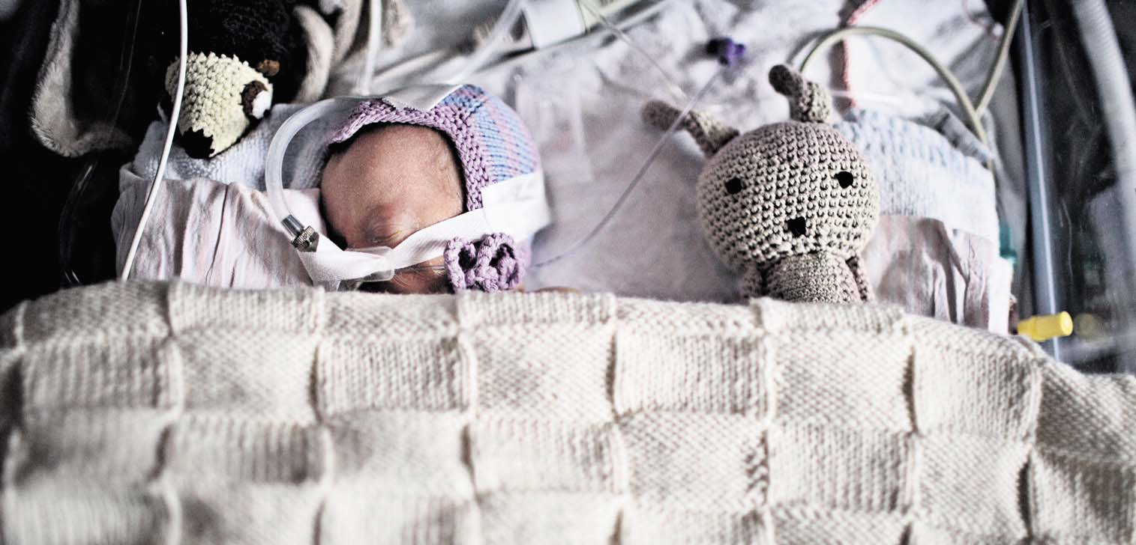
Fie er født alt for lille og har huller i hjertet – hvilket liv får hun?
Politikken 8.december 2015
Notes:
Affødte straks en diskussion om man ikke skulle fastlægge grænser for hvornår man vil/skal/må intensiv behandle! Hvorfor tror vi på at fastlagte grænser løser alle problemer når vi samtidig ved at den biologisk diversitet er meget stor. Man kan som fagperson ikke undlade at lade sig påvirke af mødet med en ung kvinde som spontant siger at uden nogle aktive læger som behandlede hende som svært for tidligt født var hun blevet en abort. Er det fordi vi ikke kan forlige os med at nogle fagpersoner står med en mere detaljeret viden og en mere eller mindre kendt værktøjskasse som kun de kan bruge
Er det ønsket om at kunne kontrollere alt betingelsesløst? Eller også en skjult måde at prioritere på?
For et par dage siden var der en udsendelse om et lille barn som netop fik foretaget en ny type hjerteoperation og pludselig fik et helt nyt liv!
13

Slide 14
Pligtetik
Pligtetik går også under navnet deontologi, som kommer af de to græske ord deon og logos. Deon betyder pligt, og logos betyder i denne sammenhæng lære om. Pligtetik er derfor læren om det, vi er forpligtet på at gøre som mennesker.
Notes:
At træde til og hjælpe, skabe rammer og muligheder. Vores danske lovgivning indeholder faktisk regler herom for eksempel hjælpepligten. Du må ikke efterlade en person i hjælpeløs tilstand hvis du på nogen måde kan afhjælpe den. Færdselsloven er vel også et eksempel herpå nemlig at der stilles nogle spilleregler op for hvordan du skal agerer for ikke at gøre skade. Bruger vi ord som deontologi i stedet for at fortælle eller forklare hvad vi taler om kan vi med rette blive anklaget for at være i vogternes råd afskærmet fra de almindelige!

Slide 15
Nytteetik
Nytteetik eller konsekventialisme er holdningen om, at en moralsk god handling sikrer størst mulig nytte for det størst mulige antal mennesker. Det er derfor konsekvenserne af en handling (og kun disse), der er afgørende for, hvad en moralsk god handling er.
Når nytteetikere benægter, at moral afhænger af andet end gode konsekvenser, betyder det, at man ikke kan tale om bestemte pligter, der gælder i alle situationer: Man kan ikke sige, at det altid er forkert at slå ihjel, eller at man altid skal holde, hvad man lover. Hvis en situation kræver, at du lyver (fordi det vil skabe mest nytte), er du nødt til at gøre det.
Notes:
Aktiv dødshjælp eller ret til under visse omstændigheder at tage livet af en anden eller hjælpe med at dø! Skal man ikke give alle 70 årige en pille som de kan tage når de bliver syge for derigennem at spare samfundet for udgifterne med at behandle dem. De har jo ingen nytte værdi.

Slide 16
Dydsetik
Dydsetik handler om at forene den rette handlen og det etisk forsvarlige med opnåelsen af den største lykke, det gode liv
Mens pligtetikken og nytteetikken er enige om, at det etiske valg altid må gå forud for alle handlinger i form af regler eller pligter, er det dydsetikkens mål at lade etik gå hånd i hånd med de menneskelige karaktertræk og opnåelsen af det gode liv.
Notes:
Mit eget fattige eksempel er udviklet efter at have studeret Sarah lidt. Set med mine øjne vil det altid være forkert at ombringe et menneske fordi det er at frarøve mennesket livet og en forlods opgiven af muligheden for at skabe så gode rammer som det overhovedet er muligt for et godt liv. Det kan aldrig være min vurdering af hvad der er et godt Liv, Som Svende Lings fastslår han kan, der skal være afgørende for de handlinger jeg som fagperson vælger.
Hvad er et godt liv? Hvem skal afgøre hvad et godt liv er? Skal jeg med min selvbestemmelse medvirke til at andre måske ikke får et godt Liv?

Slide 17
Er det ikke også etik?
Selvom der historisk er sket en betydelig udvikling i behandlingen frem til i dag, er blødersygdommen stadig en potentiel livstruende sygdom med såvel fysiske som psykiske følgevirkninger, som sætter bløderne i en udsat position. Samtidig dokumenterer undersøgelsen, at op mod hver tredje oplever problemer med at få den rette behandling ved akutte blødninger, og at gruppen i kontakt med sundhedsvæsenet og befolkningen generelt ofte møder uvidenhed, og misforståelser opstår.
Notes:
Til sidst fra foreningens seneste rapport om livskvalitet. Jeg kan tilbage fra mit tidlige live som ung læge i Københavns amt, huske de årlige diskussioner i sygehusudvalget fordi der var en særlig post i sygehus budgettet som hedder behandling af blødere. Den medicinske udvikling skaber uafbrudt nye muligheder som det efter min opfattelse er en forpligtelse at raffinere og gøre brugbar. Om vi i en ikke for fjerne fremtid får mulighed for at reparere kromosomer som det for eksempel forsøges med at sende kromosomstykker med inaktiv virus ind i cellerne så det for eksempel bliver muligt at kurere arvelige defekter eller?
Det er også Etik!

Slide 18
Hvad kan vi i dag?

Slide 19
Diagnostiske muligheder!
Præimplantationsdiagostik (ægsortering)
Notes:
Nogen vil allerede her diskutere dilemmaet, om man skal fravælge befrugtede æg der i praksis kan medføre fødsel af et sygt barn. Hvem har nytte af dette?
Hven skal i den sidste ende afgøre om man det er godt eller skidt at der fødes syge børn (måske er den fravalgte en kommende Einstein eller Hitler)
?

Slide 20
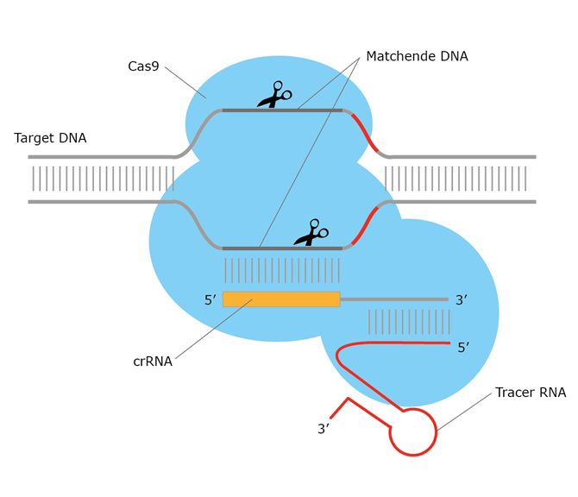
CRISPR
Notes:
Et mindretal på 6 af medlemmerne mener, at CRISPR bør tages i brug til at fjerne arveanlæg for alvorlige sygdomme inden fødslen, når og hvis der udvikles sikre metoder til at gøre det.
"Det vil principielt være godt at fjerne sygdomme før fremfor efter fødslen. Betingelsen er, at metoderne skal være langt bedre afprøvede og sikre, end i dag, og at formålet kun er at fjerne sygdomme, ikke at ændre ved normale egenskaber som fx intelligens," siger filosof og medlem af Det Etiske Råd, Thomas Ploug.
Er der forskel på om redigering sker i voksne eller i et embryon?
Husk at forskningen drøner derudaf med lysets hastighed!

Slide 21
Behandling!
Skal vi overhovedet diskutere om vi kan, vil eller har råd til at behandle visse sygdomme?
Hvem skal træffe beslutningen?
Notes:
Kan man reparere et embryons kromosomer?
Som et minimum i åbenhed når vi prioriterer.

Slide 22
TAK FOR OPMÆRKSOMHEDEN!

